Slide 1
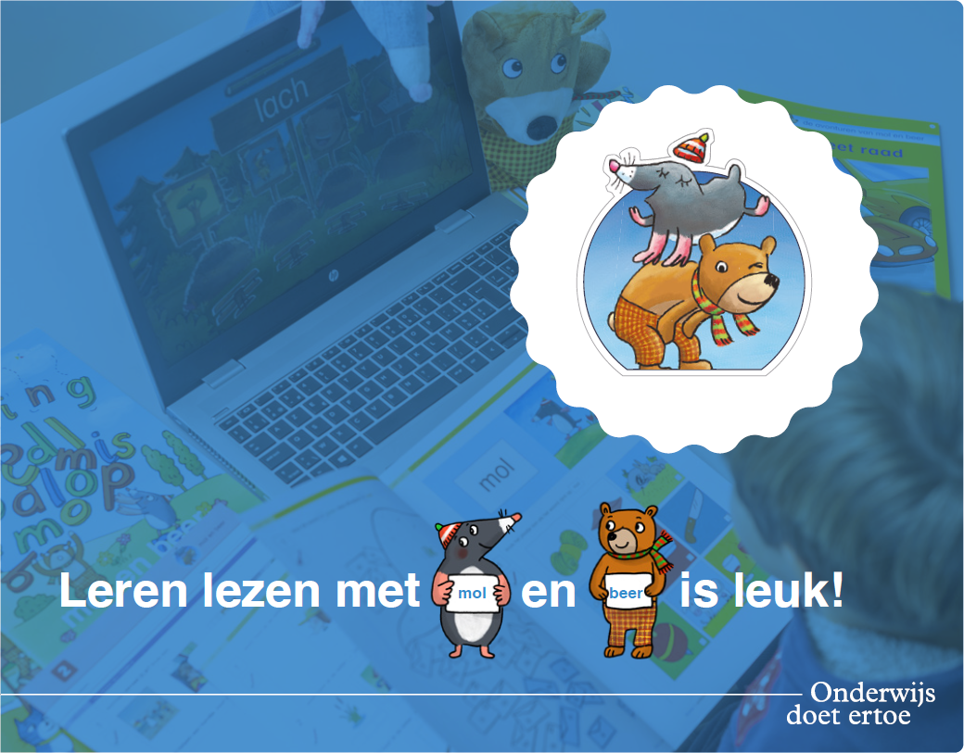
Leren lezen met

Slide 2
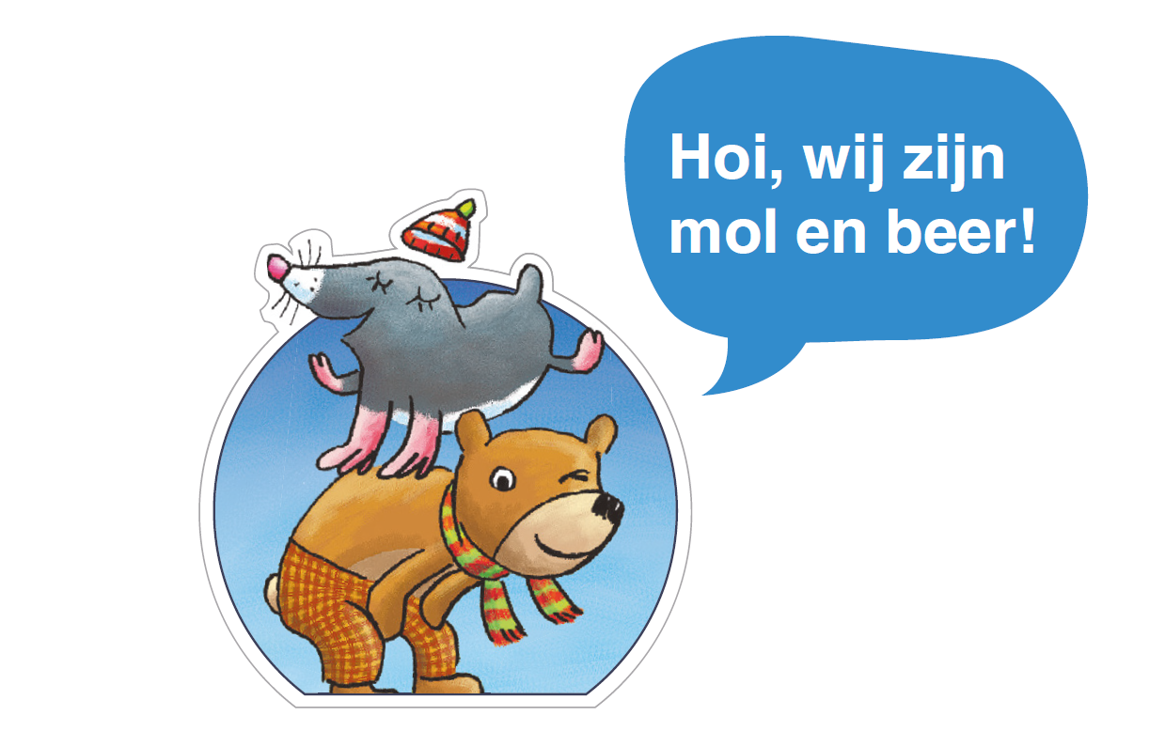
Hoi, wij zijn mol en beer!

Slide 3
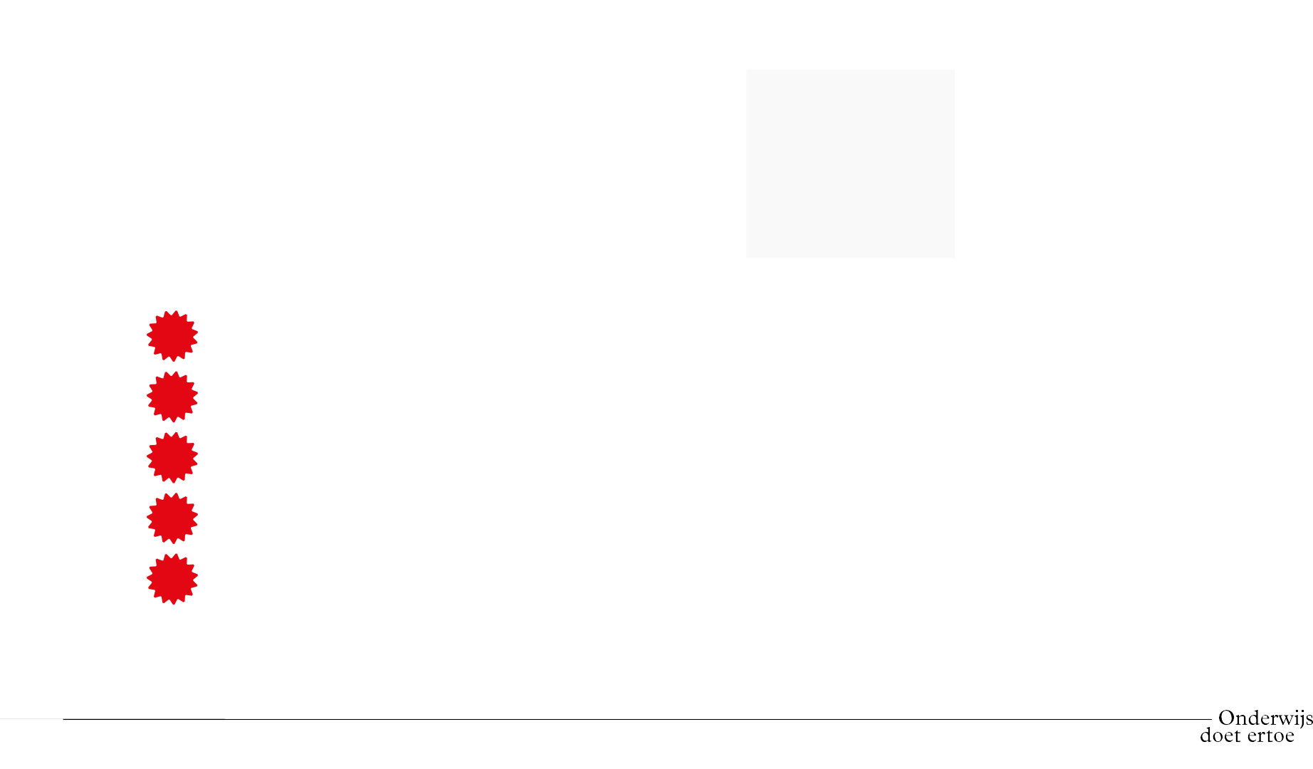

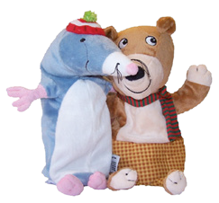
Wat leert je kind met mol en beer?
Lezen
Schrijven: spelling en schrijfbeweging oefenen (motoriek)
Luisteren en spreken
Creatief schrijven
Taalbeschouwing: taalsystematiek en taalschat

Slide 4
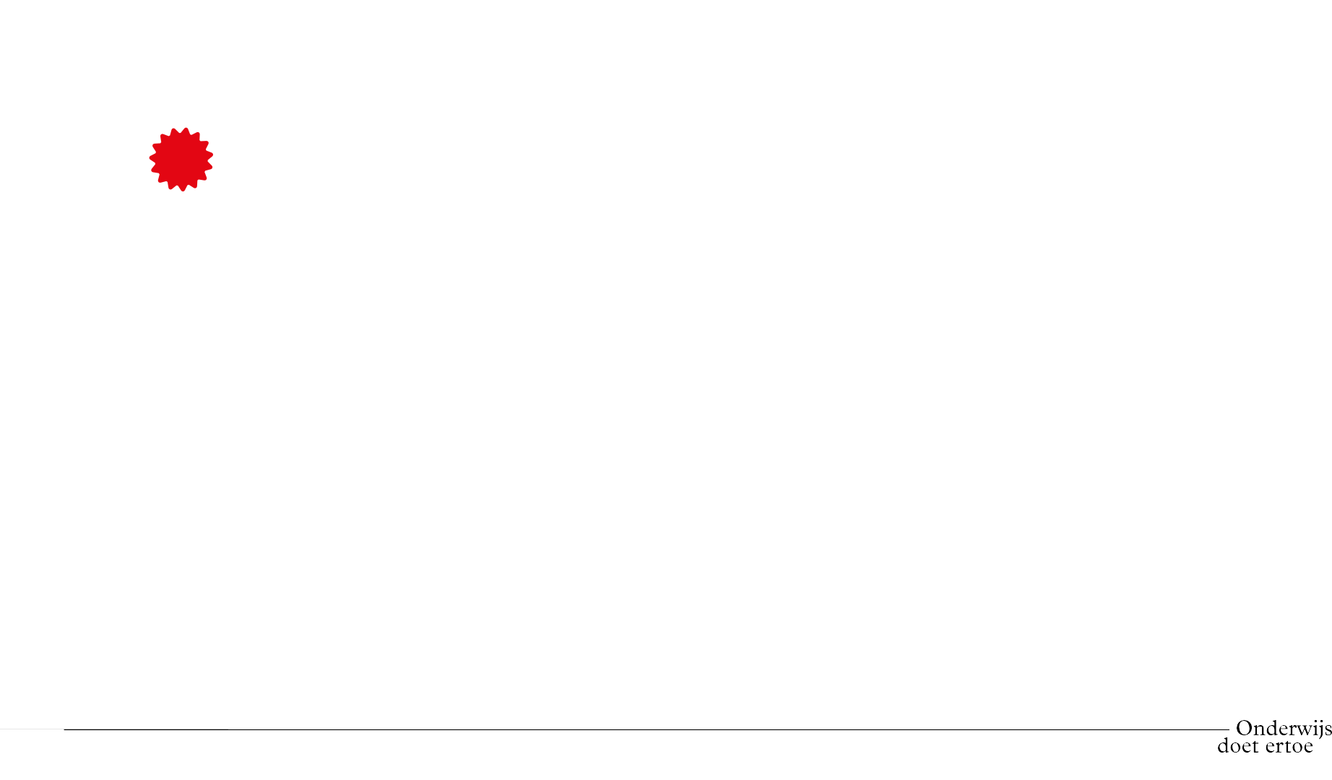
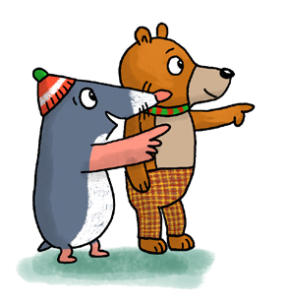
1 Lezen
Aanvankelijk lezen
Hoe leert je kind lezen?
steunwoorden
letters losmaken = analyse
letters leren en onderscheiden = letterkennis
letters opnieuw samenvoegen tot nieuwe woorden = echte lezen = synthese
  auditief (luisteren), visueel (kijken) of beide
  willen leren lezen = motivatie

Slide 5
1 Lezen
Aanvankelijk lezen
Twee belangrijke opmerkingen bij het samenvoegen van de letters (de synthese)
de wisselrijtjes en het lezen met lettergroepjes
zingend lezen = lezen met verlengde klankwaarde

Slide 6
1 Lezen
Aanvankelijk lezen
Hoe kun je thuis helpen?
Lees elke dag!
Hou korte leesmomenten.
Hou het leuk, vermijd de sleur!
→ Speel spelletjes met letters en woorden.
Durf gerust eens mee te lezen als het wat moeizaam gaat.

Slide 7
1 Lezen
Aanvankelijk lezen
Oefenen: met welke materialen?
materialen uit de klas
leesboek uit de klas
lezertjes
stappertjes en lopertjes
leesaudio's van de leesteksten uit het leesboek door leerkracht beschikbaar gesteld voor je kind op Kabas
doosjes met losse letters en woorden

Slide 8
1 Lezen
Aanvankelijk lezen
Oefenen: met welke materialen?
materialen voor thuis
de leesboeken ‘ik lees meer met mol en beer’
de krantjes van mol en beer
de stripverhalen 'de avonturen van mol en beer’
de samenleesboeken
het bordspel 'met mol en beer in letterpretland’
de tijdschriftjes 'leesfeest’

Slide 9
1 Lezen
Aanvankelijk lezen
Oefenen: met welke materialen?
Digitaal aanbod via Kabas
online oefeningen en games spelen op Kweetet
het dorp van mol en beer
Digitaal aanbod voor thuis
gratis leesapp van ‘lezen maar!’

Slide 10
1 Lezen
Voortgezet technisch lezen
leestechniek verder trainen
begrijpend lezen wordt belangrijker
leren samen lezen = partnerlezen
plezier van het lezen ontdekken
→ als ik kan lezen, gaat er een heel nieuwe wereld open!
differentiatie: het groene en het blauwe blik
→verschillen tussen kinderen opvangen met aangepast oefenmateriaal

Slide 11

1Schrijven
Spelling
letters/woorden kopiëren
letters/woorden kopiëren naar voorbeeld van de leerkracht
letters/woorden zelfstandig schrijven (geautomatiseerd)
als we oefenen, beter juist afschrijven (bv. met afschrijfkaart) dan fouten maken om die achteraf te verbeteren … ook thuis!

Slide 12
1Schrijven
Schrijfbeweging
van verticale (bord) naar horizontale vlak (blad)
van groot naar klein: beweging vanuit de schouder, vanuit de elleboog, vanuit de pols, met de vingers
→ groot belang van schrijfhouding, bladligging, pengreep
eerst zonder steunlijnen, daarna binnen lijntjes
afzonderlijke aanpak en schriftjes voor links- en rechtshandigen

Slide 13
1Schrijven
Oefenen: met welke materialen?
de schrijvertjes
materiaal van Luna o.a. scheurblok schrijfpatronen, gratis schrijfapp

Slide 14

1Luisteren en spreken
specifieke oefeningen
specifieke afspraken

Slide 15

Creatief schrijven
eerst mondeling: zinnen bouwen en fantaseren bij verhalen
daarna eenvoudige zinnetjes en korte verhaaltjes

Slide 16

Taalbeschouwing
Taalsystematiek
ontdekken hoe onze taal in elkaar zit: klanken, letters, woorden, zinnen …
Taalschat
nieuwe woorden, uitdrukkingen leren kennen en gebruiken

Slide 17

Kabas = digitaal platform die Keure met al het nodige methodemateriaal
de leerkracht kan hiermee de leerstof onderwijzen en de voortgang van je kind
monitoren
je kind kan de leerstof ontdekken, inoefenen en toepassen in een nieuwe context.

